Slide 1
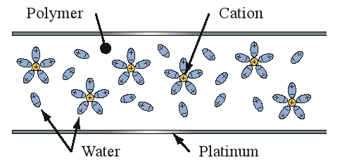
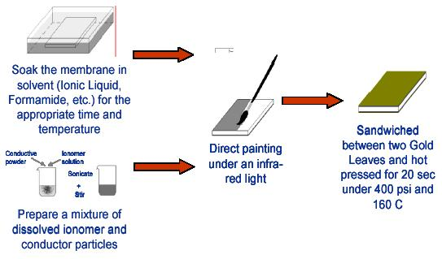
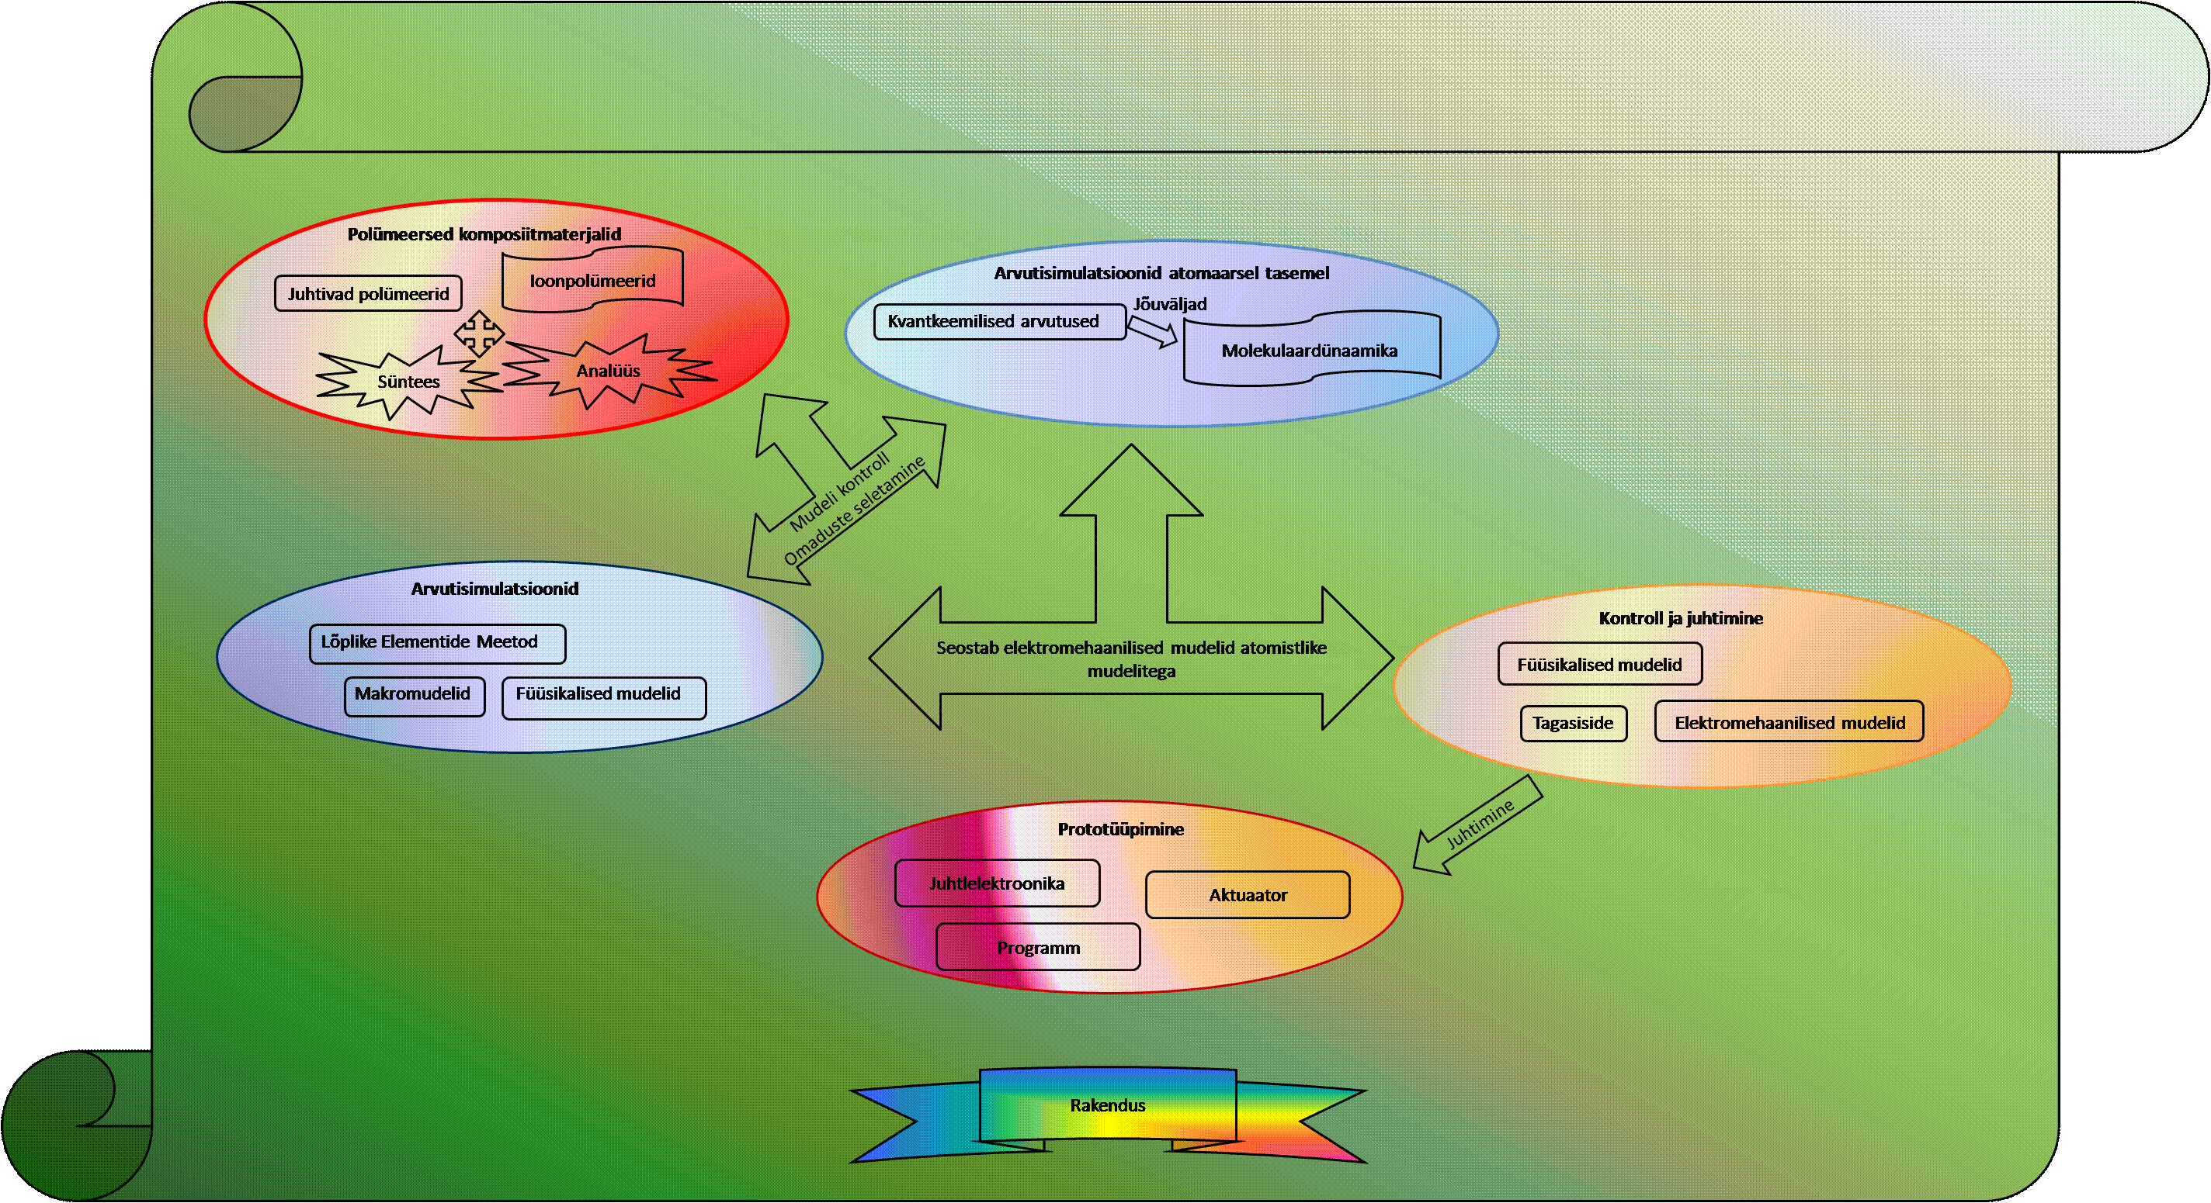
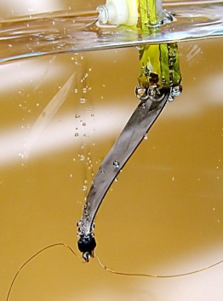
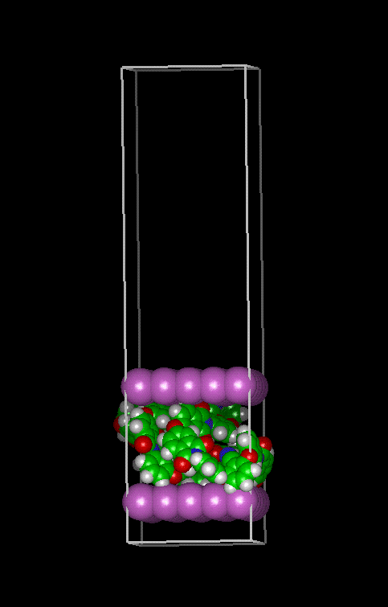
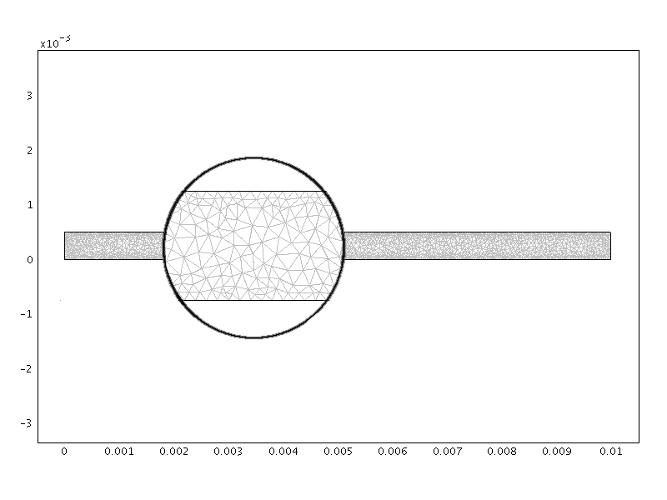
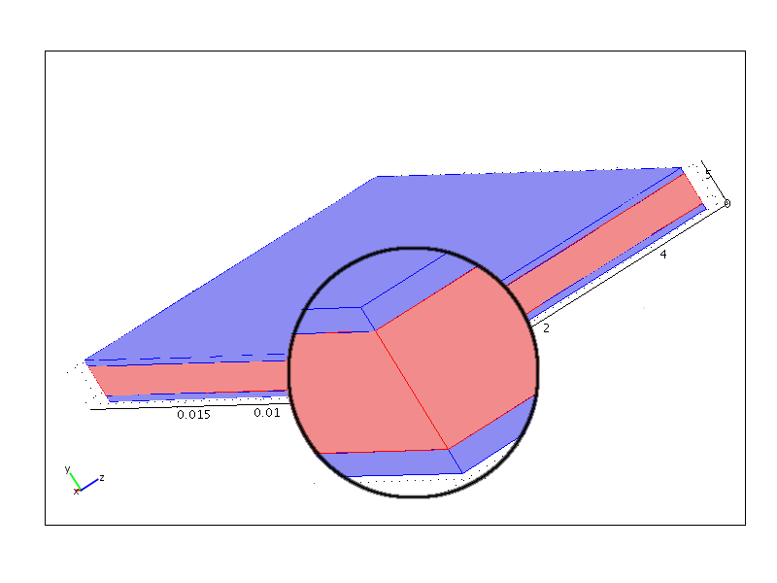
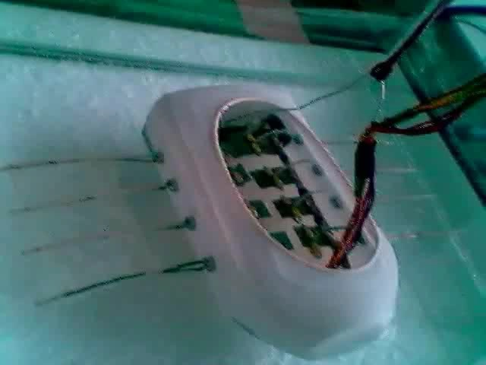
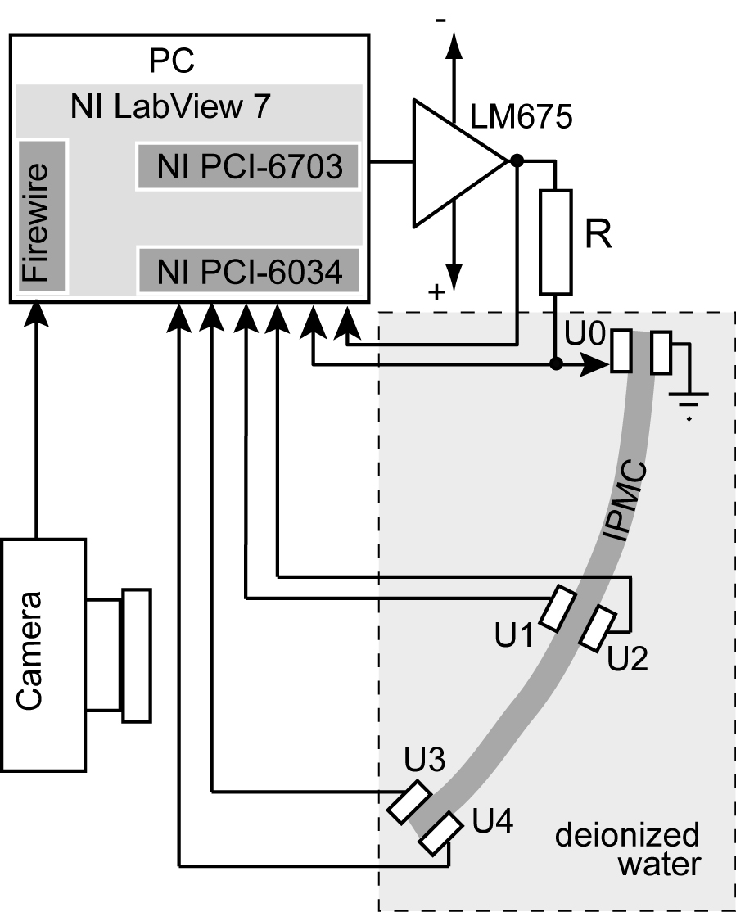
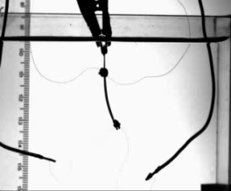
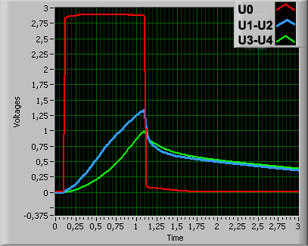
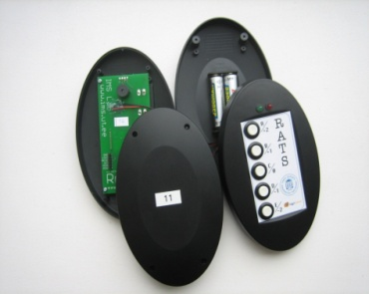
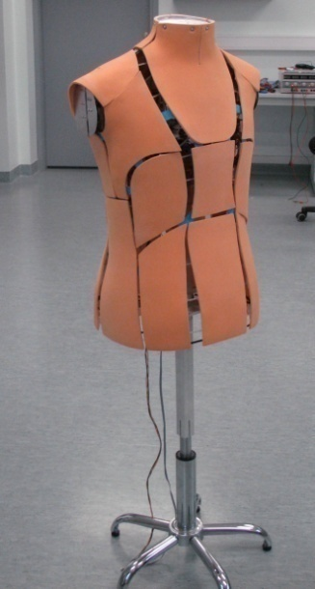
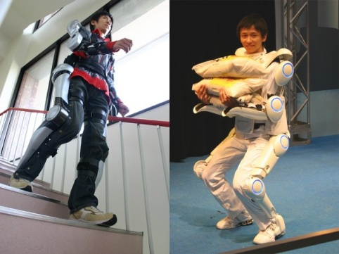
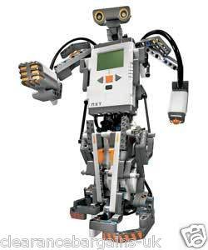






TÜ Tehnoloogiainstituut
Arukate materjalide ja seadmete labor
Intelligent Materials and Systems Lab
www.ims.ut.ee
Põhitegevus
Elektroaktiivsete polümeeride (EAP) uurimine ning nende rakendused robootikas, biomeditsiinis ja kosmoses
Mis on EAP?
EAP on polümeerne komposiitmaterjal,mis paindub või paisub/tõmbub kokku elektrivoolu/pinge toimel.
Materjali ehitus
Valmistamise näide
Multidistsiplinaarne uurimine
Võimalikud rakendused
Biomimeetilised seadmed
Mikrovedelike juhtimine biomeditsiinilistes eksperimentides
Proteesid jt
Mikrorobotid
Muud tegevused
Robootika jpt rakendusprojektid
Robootika populariseerimine
  www.robootika.ee
Meeskond
12 doktoranti
a 10 magistrandi ja bakatudengit
5 teadlast, 2 õppejõudu
Reklaaminurk
Tundub huvitav? Tule meeskonda!
Viimase 5 aasta jooksul on meil edukalt kaitstud 7 PhD kraadi!
Kontakt alvo@ut.ee (Alvo Aabloo)
Ei taha Tartu kolida? Aga palun ☺, vt. TTÜ Biorobootika Keskusesse.

Slide 2
Polümeersed komposiitmaterjalid
Ioonpolümeerid
Arvutisimulatsioonid atomaarsel tasemel
Juhtivad polümeerid
Jõuväljad
Kvantkeemilised arvutused
Süntees
Analüüs
Molekulaardünaamika
Mudeli kontroll
Omaduste seletamine
Seostab elektromehaanilised mudelid atomistlike mudelitega
Arvutisimulatsioonid
Kontroll ja juhtimine
Lõplike Elementide Meetod
Füüsikalised mudelid
Makromudelid
Füüsikalised mudelid
Tagasiside
Elektromehaanilised mudelid
Juhtimine
Prototüüpimine
Juhtlelektroonika
Aktuaator
Programm
Rakendus

